Slide 1
令和７年度 全国保健師長会活動報告
令和７年●月●日
全国保健師長会 ●●●ブロック別研修会

Slide 2
全国保健師長会
発足 昭和54年に発足（令和１0年に50周年を迎える）
目的 保健師業務の進歩発展と会員相互の連携・
親睦を図り、地域住民の健康に寄与し、わ
が国の公衆衛生の向上に資することを目的
とする。
事業 保健師業務に関する情報交換
保健師業務について研修・調査研究
会員 自治体に所属し、保健師長と同等以上の職
にあるもの 5,516人
（令和７年６月末現在）

Slide 3
設立準備期：昭和52年～の動き
○昭和52年夏 国の予算編成時（国民の健康づくり施策）
国保保健師が市町村一般会計に移管され、公衆衛生活動に従事する方向が示された。
→同年 「混乱期こそ正しい情報を伝え、リーダーが団結
し生産的活動を」と検討されたが、時期尚早と先送
りされた。
○昭和53年４月 国保保健師の市町村移管
都道府県も民生部から衛生主管部局へ
厚生労働省地域保健課内に「保健指導室」が設
置され、市町村・保健所保健師を一元化して指導
○昭和53年11月 国が、数県の本庁保健師指導者の意見集約
「保健所・市町村が共同体制で、地域保健サービスの展
開には､リーダーの役割は極めて重要」
出典： 全国保健師長会のあゆみ 10周年記念誌

Slide 4
全国保健師長会の誕生：昭和53年～
○昭和５４年３月 設立総会 会員：300人
市町村保健師協議会設立の動きがあったが、「全国保健師長会」として設置された。
全国保健師長会に期待すること 座談会の抜粋 （昭和６１年 全国保健師長会 全国保健師長会のあゆみより）
・保健所と市町村保健師ともにリーダーの横の繋がりがもてるという画期的な会になった。
・保健所はどうあればいいか、婦長として意見交換ができる場がつくれる。
・保健所保健師の機能上の問題や業務量の増加で危機感を持っており、市町村保健師と一緒に考えられる場となった。
・所長会との情報交換の場となった。
・市町村保健師の師長の位置づけが明確でなかった。組織としてどう考えるかが大切。
・代議員会の参加で新たな気づきがあった。
・ブロック活動の強化が必要。
・保健師活動全般を見据え、広範囲な業務の準備から連携を図っていく過程のかかわりで、人が変化することを見せていく必要がある。（保健師業務の可視化）
出典： 全国保健師長会のあゆみ 10周年記念誌

Slide 5
展開期：昭和から平成・令和へ
○昭和54年３月22日 全国保健師長会設立
目的：保健師業務の進歩発展と会員相互の連携親睦を図り、
もって地域住民の健康に寄与し、わが国の公衆衛生の向
上に資することを目的とする。
事業:保健師業務に関する情報交換
保健師業務について研修・調査研究
○昭和56年
規約改正し、市町村保健師が加入しやすい体制へ
令和７年６月末現在 5,516人
出典： 全国保健師長会のあゆみ 10周年記念誌

Slide 6
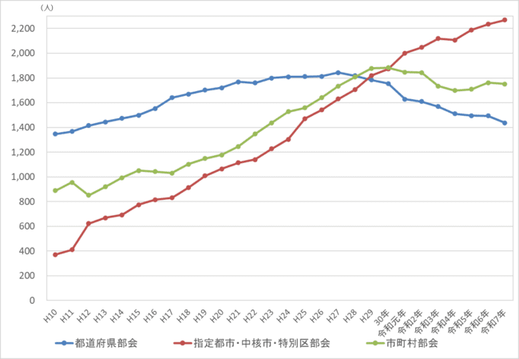
参考:部会別会員数の推移
6

Slide 7
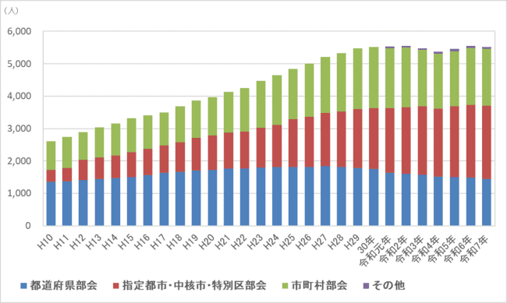
参考:部会別会員数の推移
7

Slide 8
全国保健師長会組織図（令和7年度）
代議員総会担当
第１副会長
理事会・拡大常任理事会・常任理事会
北海道ブロック
指定都市・政令指定都市・中核市・
特別区部会及びブロック担当常任理事
東北ブロック
広報委員会担当
北関東・甲信越ブロック
第２副会長
公衆衛生情報編集会議
会長
特別委員会（保健師間ネットワーク推進）
南関東・東京
ブロック
都道府県部会及びブロック担当常任理事
教育担当
東海・北陸
ブロック
第３副会長
学会・学術担当
近畿ブロック
市町村部会及びブロック担当常任理事
中国・四国
ブロック
特別委員会（健やか親子）
推薦委員会
九州ブロック
※特別委員会（災害時保健活動）は会長
特別委員会（健康日本21）は総務担当理事

Slide 9
令和７年度 全国保健師長会 活動方針
未来を見据えた公衆衛生看護活動の展開
～予防活動の実践、
そして地域に根づく保健活動の継承～
１ 地域保健活動の推進にかかるマネジメント機能の発揮に向けた取組みの推進
２ 地域診断と科学的根拠に基づく公衆衛生看護活動及び人材育成の推進
３ 自治体間のネットワークの構築やブロック、支部における効果的な活動の推進
４ 地域の公衆衛生看護活動の推進に向けた会からの情報発信の促進

Slide 10
令和７年度 全国保健師長会 最重点活動目標
１ 保健師活動の可視化及び質の向上
● 地域における保健師活動の充実強化を図るため、活動の可視化に
努めます。
● 都道府県部会・政令指定都市等部会・市町村部会各々の活動の
充実を図ります。
● ブロック研修会の充実を図ります。
２ 情報発信の強化
● 各自治体における取組みの課題や先進事例の情報発信に努めます。
３ 災害保健活動の推進
● 災害時に迅速かつ最も効果的に活動できるよう、常に必要な準備
や具体的対応の理解促進に努めます。
４ 市町村の会員拡大
● 未加入自治体の加入促進を図ります。

Slide 11
「全国保健師長会」では、
このような活動をしています！
国家要望書の提出
http://www.nacphn.jp/02/youbou/
令和7年度の地域保健施策及び保健活動の推進に関する要望から実現したこと 例）
●重点要望 「平時からの健康危機管理等に備えた自治体保健師の人材確保」
「地方財源措置により増員された保健師数が減員することがないよう、引き続き
保健師活動領域調査にて、感染症対策業務に従事する保健師の配置や充足状況等
の調査を継続的に行い、活動実態を把握していただきたい」と要望
⇒ 令和７年度保健師活動領域調査も調査継続
●重点要望「統括保健師の育成及び市町村における配置の推進」
「都道府県だけでなく一般市町村を含む各自治体が確実に進められるよう、
ｅラーニング等も活用した育成のための研修の充実及び取組事例の情報発信を
お願いしたい」と要望
⇒ e-ライニング研修の実施
・自治体保健師のマネジメント能力向上研修 ・災害時保健活動研修

Slide 12
令和6年度より
国家要望の枠組みを大きく変更
●変更内容
✓提出時期の前倒し
次年度予算に向け、前年度の５月に要望書の提出を行っていたものを、前々年末
に提出することで、国の予算編成前に活かせる要望とした
✓時代の要請に応じた要望項目・枠組みに見直し
重点的な対策が必要な課題を中心に要望事項の洗い出し、絞り込みを行うことで、
要望の意図が明確になり、施策に活かしやすくなったとの評価を得た
✓優先的な要望事項を明確化、重点的な課題に関する要望に変更
全領域にわたる要望から、緊急性の高い課題への要望に重点化することで、会
の意思が明確に伝わるとの評価を得た
✓エビデンスを踏まえた要望事項の記載
根拠となる調査研究結果や統計データを記載し、根拠に基づく理論的な問題提
起を行う事で、説得力のある要望を実現

Slide 13
検討会、調査等への参画・協力
厚労省/こども家庭庁
審議会・検討会等への参画
〇厚生科学審議会「地域保健健康増進栄養部会
○災害時感染制御支援チーム（DICT)運営委員会
〇産後ケア多職種連携協議会 等
厚労省科学研究への協力
〇2040 年以降を見据えた自治体保健師の人材育成体制の構築のための研究
○災害時における地域保健活動を推進する体制整備に資する研究
〇重層的な保健医療福祉マネジメントに関する研究
地域保健総合推進事業への協力
〇看護師からの自治体保健師転職採用者への人材育成
〇退職保健師（プラチナ保健師）の活躍等に関する実態調査
○小規模町村保健師人材開発のための活動報告リレー及び交流促進事業
関係団体との連携
日本公衆衛生協会、日本保健師連絡協議会
公衆衛生看護学会、日本公衆衛生学会
日本看護協会、全国保健師教育機関協議会 等
主に運営委員、各部会、各特別委員会のメンバーから委員を選出し、自治体保健師の保健活動の実態や意見が反映されるよう参画・協力しています。

Slide 14
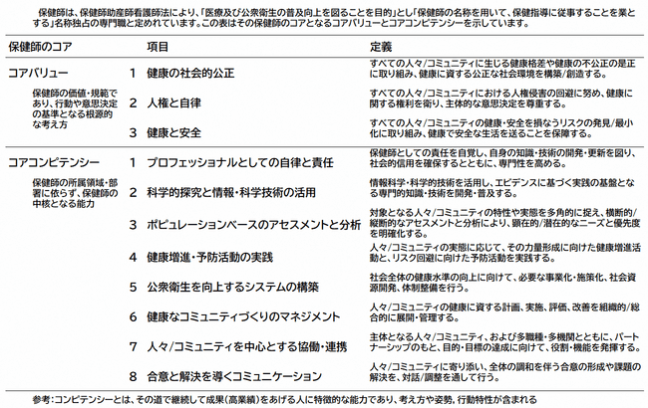
保健師のコアバリューとコアコンピテンシー
岸惠子、岡本玲子、松本珠実、臺有佳、他：保健師のコアバリューとコアコンピテンシー：デルファイ調査,日本公衆衛生雑誌,２０２４

Slide 15
主な用語の解説
人々/コミュニティ （スラッシュはand/or） | 人々とは、各々の人のことであり、個人を基本としている。多くの個人が存在するので人々と表現している。すべての人々とは、性別や年齢、居住地、健康度等に関わらず全員という意味である。 コミュニティの構成要素には、個人・家族、集団、組織、地域社会が含まれる。コミュニティには、共通の目的や地域特性（文化､慣習､産業､自治等）などによる社会的なつながりがある。
ポピュレーションベース ※人口集団しか見ないという意味ではありません | 「ポピュレーションベース」とは、個を大事に、誰ひとり取り残さない、すべての人に健康を、を実現するために、常にポピュレーションを視野に入れながら、臨機応変に個人やコミュニティ、システムにフォーカスして包括的に事象を見る、あるいは個から全体、全体から個という双方向で見る、複眼的・多角的な視点で総合的に見る原則を指します。活動方法には、個別対応やハイリスクアプローチ、ポピュレーションアプローチ等が含まれます。
健康増進・予防活動 ＝健康増進活動と予防活動 | 健康増進とは、正の状態（positive）を増進する、よりよく生きる方向に向かう意であり、健康増進活動は、健康な生活習慣や行動の獲得、セルフケア能力やQOLの向上を目指し、身体的、精神的、社会的な健康全般を向上させるための取り組みを指します。 予防とは、負の状態（negative）を防ぐ、解消する意であり、予防活動は、健康を阻害する要因となる上流の問題を捉えて、人々を疾病や障がいから保護し、疾病の発生や広がりを未然に防ぐための戦略的な取り組みやアプローチを指します。
合意と解決を導くコミュニケーション ※一般的なコミュニケーションを基盤として、保健師の専門性に焦点をあてたコミュニケーション能力を示しています | 合意を導くコミュニケーション：個人やコミュニティとの関係構築と対話、分野横断的（水平的）あるいは職位縦断的（垂直的）など多様なレベルの合意形成に欠かせないコミュニケーション能力です。合意に向けて、民主的に、中立性を保ち、相互のウィンウィンや共存共栄を志向して、対立ではなく全体の調和を生む方向に総合調整的に対話を進めるコミュニケーションの力量です。常に全体をみるのは、Health for All、No One Left Behindといった考えを基盤に持つ3つのコアバリューを反映しています。 解決を導くコミュニケーション：現場の課題解決に資する目標を志向した活動に欠かせないコミュニケーション能力です。正解や特効薬のない公衆衛生看護活動において、その時点その場所で当面成立可能で受容可能な最適解を導くコミュニケーションの力量です。前進だけでなく後退もあり、受容するだけでなく折衝することもあります。社会資源やネットワークを創造するための戦略的なコミュニケーション能力でもあります。 これら両方のコミュニケーション能力を駆使して、プロセスを重視し、バランスを取りながら、全体のよりよい方向に向けて活動するところに保健師の専門性があります。
【修正方針】 原案の修正においては、次の修正方針を決め、全ての意見を慎重に吟味しました。 教育、実践、研究において全ての保健師が合意のうえ共通に使用できる内容をめざす。 保健師の専門性や独自性、公衆衛生看護における重要な原則が、枠組みと定義に表現されるように配慮する。 文言の修正において、枠組み・定義は、その下層に多くの内容を含むものであるため、できるだけシンプルにかつ多くの意味内容を包含する用語を用いて表現する。 枠組みの表現には、目的を表す内容は書かず、また「～の能力、～のコンピテンシー」などを付けない。 本質を示す言葉を選択し，説明的な言葉や具体的な方法・手段に当たる内容は含めない。
岸惠子、岡本玲子、松本珠実、臺有佳（保健師の未来を拓くプロジェクト企画班）：保健師実践/教育のスタンダードとなるコアコンピテンシー等関連概念に関するデルファイ調査結果報告,日本保健師連絡協議会 活動報告集会,2024年3月24日、から抜粋

Slide 16
保健師のコアバリューとコアコンピテンシー：イメージ図
社会の安寧
対象の健康の保持増進、
QOLの向上、疾病や障害
の予防と回復の促進
公衆衛生を向上する
システムの構築
健康なコミュニティづくりのマネジメント
健 康 増 進・
予 防 活 動
の 実 践
人々/コミュニティを中心とする
協働・連携
健康と安全
健康の社会的公正
人権と自律
ポピュレーションベースのアセスメントと分析
合意と解決を導くコミュニケーション
脚注：
コアバリュー
プロフェッショナルとしての自律と責任
コアコンピテンシー
科学的探究と
情報・科学技術の活用
公衆衛生看護の目的 ※向きに意味はありません
各コアは臨機に融合して機能するため枠線がない
目的の達成に向けて柔軟に形を変え回転もできるように球体を成している
バリューはぶれることなく常に中心に位置づき、バリューを通してコンピテンシーを発揮するイメージとしている
岸惠子、岡本玲子、松本珠実、臺有佳：力を合わせて明らかにした私たち保健師のコア,保健師ジャーナル,２０２４．８（４）

Slide 17
会員対象アンケート調査
【目的】
令和５年度地域保健対策・保健師活動ワーキンググループ
報告書における今後の保健師活動への提言等を踏まえ、
10～20年後を見据えた保健師活動のあり方や保健師活動
指針の改正に関する意識調査を行い、全国保健師長会にお
ける今後の活動や事業等の基礎情報とする。
【実施期間】
令和６年11月27日（水） ～ 12月25日（水）
【実施方法】
WEBフォームによるオンラインアンケート
【回答状況】
有効回答数1,214件、回収率21.9％
調査結果
全国保健師長会
17

Slide 18
調査結果を踏まえた提言
（１）保健師活動指針の改定に向けて
本調査から、将来を見据え地域における保健師の保健活動のさらなる推進のために、現行の保健師活動指針に⾜りないこととして、「統括保健師の役割・機能と名称の明記」「健康危機管理における保健師活動」等が挙げられている。
所属自治体の規模や組織体制に応じて統括保健師の機能が柔軟かつ効果的に発揮できるように、その役割・機能を明記すること、また、災害・健康危機管理における保健師活動についても明記するよう働きかけていく。
「コアバリュー・コアコンピテンシー」について、保健師活動指針や⼈材育成マニュアルへの記載やキャリアラダーとの関連付け等について働きかけていく。
（２）国家要望に向けて
本調査から健康課題への取組や対応困難事例への対応の困難さの中で、地域に責任を持った活動を推進するためには、「健康課題や対応困難事例に対する組織的な対応のためのバックアップ及びスーパーバイズの体制整備」など、組織体制の整備や⽀援者⽀援を求める声が多く挙げられている。
今後の国への要望に向けて、⾃治体保健師の組織体制や⽀援者⽀援についても要望することを 検討していく。
（３）当会の活動⽅針として
本調査での意見を踏まえ、「保健師が保健師の未来や思いを語る場の提供」、「コアバリュー・コアコンピテンシーの周知・浸透」、「好事例の収集・周知」などに積極的に取り組んでいく。
都道府県及び保健所における管内市町村向けの保健師⼈材育成研修や、国⽴保健医療科学院の統括保健師研修等において、「コアバリュー・コアコンピテンシー」をテーマに取り上げるなどの働きかけを行う。

Slide 19
10～20年後を見据えて取組が必要と考えられる活動や事業（自由記載）への対応
 | 取組が必要と考えられる活動や事業 | 対応
1 | 保健師のコアバリュー・コアコンピテンシーの継承、周知 | 新規 | ・オンラインによる研修、ワールド・カフェの開催
2 | 中堅期の協議の場の提供
3 | 保健師の未来を語る場の提供
4 | 統括保健師の役割の明確化、能力向上、人材確保、つながり
5 | 保健師活動の発信 | 継続 | ・調査研究事業、各支部・ブロック別・代議員総会等の研修の実施、情報発信
6 | 好事例の収集・周知
7 | 調査研究活動・研修の継続
8 | 地域共生社会、地域包括ケアシステムの構築に向けて 福祉との連携 | 検討 | ・ 国の調査研究事業等へ参加している会員へ課題等を確認の上、国家要望について検討 ・ 調査研究事業のテーマに掲げ、実施者を募集
9 | 人材不足に対する都道府県保健師の派遣
10 | 保健師業務の改善・簡略化につながるDXツールの開拓

Slide 20
令和７年度 全国保健師長会調査研究事業
全国保健師長会(独自)調査研究事業
テーマ名 | 研究代表者 | 代表者所属名
地域に根ざした保健師活動の次世代への継承 | 山﨑 みゆき氏 | 徳島県南部総合県民局 保健福祉環境部
地域保健総合推進事業（受託事業）
テーマ名 | 分担事業者 | 代表者所属名
保健師が地区活動を維持・発展できる現任教育の在り方に関する調査研究事業 | 伊藤 由紀子氏 | 愛媛県西条市役所 福祉部介護保険課

Slide 21
プレ管理期保健師の統括的能力育成を目指した研修プログラムの開発と実践
研究代表者 島村 通子（静岡県健康福祉部健康局）
メンバー 櫻井 郁巳 （静岡県健康福祉部健康局健康増進課）
鈴木 知代 （豊橋創造大学保健医療学部）
深江 久代 （常葉大学健康科学部）
伊藤 純子 （静岡県立大学看護学部）
杉山 眞澄 （静岡県看護協会）
鳥羽山 睦子 （聖隷福祉事業団保健事業部）
21

Slide 22
目的
自治体の管理的立場の保健師(以下、管理職)には、健康問題の複雑化や環境変化に対応した保健活動の推進、組織横断的な調整、人材育成等、高度なマネジメント能力が求められている。そのためには、管理職になる前からの育成プログラムが必要であると考えた。
管理職に必要な能力や管理的立場になって何が困ったのか等、その役割・責任の考え方などをインタビューすることで、プレ管理期の保健師を対象とした研修プログラムを作成することを目的とした。
また、研修プログラムを実施し、評価を行うことでプログラムの有効性と課題を併せて検討した。
今回の研究では「プレ管理期」を自治体保健師の標準的なキャリアラダーの「Ａ-４相当」と定義する。
22

Slide 23
方法
１．管理職へのフォーカスG・インタビュー
方法：協力の得られた自治体でフォーカスグループインタビューを行い、
得られた語りをコーディングし、質的帰納的に分析した。
対象：インタビューへの協力者は、 A県とB県、A県の小規模市町、B県内の
市、C中核市の計５会場で管理職の保健師にインタビューを実施。
●内容：・研究協力者の概要（役職、管理職の経験年数、組織概要）
・保健師の管理職の役割についての考え
・管理的立場になって大変なこと、大変だったこと
・管理職になる前に準備したこと
・プレ管理期の保健師が持つべきスキルは何だと思うか
●倫理的配慮：豊橋創造大学倫理委員会の承認を得て実施をした。
(承認番号 ｰ H2024002 ）
23

Slide 24
方法
２．研修プログラムの検討
・ 集合研修の形態での研修を計画
①管理職保健師インタビューの結果と統括的能力の理解
➁サーバント・リーダーシップの理解、
③ケースメソッドを介した理論と実践を統合する学習を目指す
３. ケースメソッド事例とテキスト作成
・ 既に研究者らが、アクションリサーチで介入している自治体の新任管理職の
保健師へのインタビューを行い、前任者からの引き継ぎや課題につながるよ
うなエピソードなどを聞き、プレ管理期研修で活用する事例を作成する
４．研修会の実施
５．研修評価と研修プログラムの修正
24
Notes:
次に、フォーカスグループインタビューの内容を基に研修プログラムを検討しました。
今回の研究での研修は、集合型の研修を基本に考えることにしました。
研修の構成は、①統括的能力についての理解、②リーダーの姿勢として、サーバント・リーダーシップを理解すること、そして事例を使ったケースメソッドにより、組織の管理や人材育成などについて考え、理論と実践のイメージをつけることをねらいとしました。
ケースメソッドの事例は、フォーカスグループインタビューで語られたエピソードや、研究メンバーがアクションリサーチで介入している自治体に追加のインタビューを行い、組織運営や人事管理などを考えることのできるような事例を作成しました。
これらの準備の元に、２月に研修会を実施し、評価を行いました。

Slide 25
結果
インタビューへの協力者は、 都道府県２か所、市、中核市、小規模市町の計５会場で実施し、計31人の協力を得た。
●自治体毎に質的帰納的に分析し、中カテゴリーから大カテゴリーを抽出した。
自治体の規模によって、統括的や役割を担う保健師に求められる能力や課題に差がみられた
ものの、共通した内容は、「自治体保健師の標準的なキャリアラダー(管理職保健師に向けた
能力に係るキャリアラダー）」に沿った能力が求められていた。また、人事管理や人材育成に関
する内容に課題が多かった。
１）政策策定と評価（政策・組織の方針を理解し、ビジョンを示すと共に組織内外の調整を行う）
・自組織の円滑な組織運営と共に、新型コロナウイルス感染症等の健康危機管理が必要な
際に本庁や外部組織との調整が必要で、行政的な視点と人事管理や予算、業務管理等の
能力が求められていた。
・管理職であるため、外部と直接交渉ができる反面、専門職の確保や職員の業務負担と勤務時
間の管理等が困難だとの発言があった。
・市町の保健師は、市長、町長の政策を理解している必要があり、首長や議会に対応することも
管理職として必要である。
25

Slide 26
結果
2) 危機管理（健康危機発生の回避と危機発生時は迅速な判断を行い、組織内外の調整を行う）
・ 政策策定と重複する内容もみられ、新型コロナ感染症対応時の体制づくりとマネジメントに関し、
管理職チームで考えて、トップダウンで業務管理をしたことや、他職種連携で健康危機を乗り越
えた経験などが語られた。
・ 課題は、新人への指導力が必要であった。
3) 人事管理 （担当部署職員の能力・特性を把握し資質向上のしくみづくり、保健師採用計画や
配置、人事異動を提言する）
・ 人事管理に関しては、プレ管理期から管理職と一緒に人事面接を経験していた人も見られた。
・ 職員の健康管理に配慮し、人事面接・評価を行い、人事異動に関して意見が出せる一方で、
保健師の採用は、特に地方では困難であることも語られた。
・ 業務分担や部下をほめる等、かかわり方に配慮をしていた。
・ 課題としては、計画的な人材の採用や計画的なジョブローテーションができないこと、現任研修
の企画や指導方法が難しいとの声が多く聞かれた。
26

Slide 27
考察
インタビューからは、管理職になるプレ管理期に、管理職と一緒に人事面接を経験した人もあったものの、準備のための研修などは実施されていなかった。
管理職に求められる能力は、単に行政知識の習得や必要な管理能力という知識だけではなく、実践、経験を通じた意思決定能力や組織マネジメント能力の
獲得が不可欠であると考えられた。
研修プログラムの設計と工夫
参加者が主体的に考え、多角的な視点を養うことをねらいとし、ケースメソッド
を取り入れた。なお、ケースメソッドで扱う事例は、研究班のメンバーがアクション
リサーチにより介入しているＦ市への取組みから、市の保健師の中途退職の
問題を事例を参考に作成した。また、人材育成や人事管理の課題に対応する
ため、管理職に必要なリーダーシップのあり方として「サーバント・リーダーシップ」
の理解についても加えた。
27

Slide 28
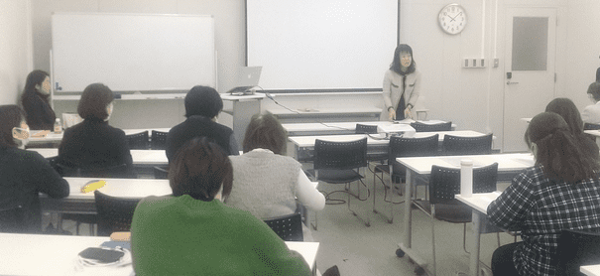
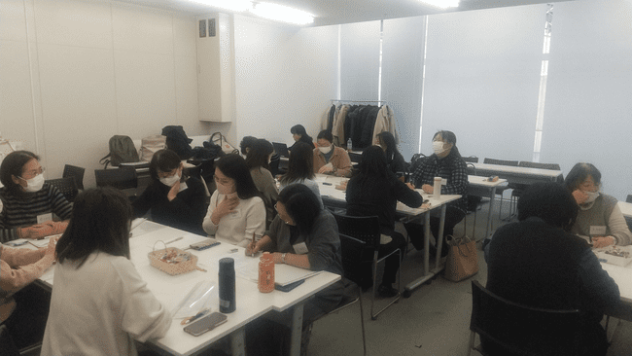
研修会の実施 （参加者：16名）
挨拶・導入
第１部
アイスブレイク
講義「管理職保健師に向けたキャリアラダー/ 管理職への準備、ティーチング・コーチング」
講義「管理職の姿勢としてのサーバント・リーダーシップについて」
第２部
ケースメソッドと活用する意義の説明
グループ討議
クラス討論
クラス討論の発表とまとめ
グループワーク（振り返り）
28

Slide 29
ケースメソッドの事例とクラス討論の様子
【事例は事前に提示－以下の課題を考えて参加】
このケースは何が問題か
上記の問題はなぜ生じたと考えるか
この問題を解決するための対応は？
【架空の恵比寿市の保健センターの事例】
保健センターの保健師は17名で、管理職保健師は所長、母子保健課と成人保健課の課長である。地域企画課の課長は事務職で、各課に保健師が配置されている。
母子保健課の入庁3年目になる保健師Ｅさんが人事面接の際に突然「辞めたい」と泣き出した。
所長のAさんが事情を聞いた結果、職場背景にもいろいろ問題がありそうである・・・。
何が問題か、なぜ生じたか？
・母子保健課の相談体制がうまくいっていない
⇒ 相談できる職場風土がない
経験の浅い職員のフォローができていない
人材育成体制ができていない
・センター内の人材のかたより
・人に気を配る上司に余裕がない etc・・・
➁ 問題を解決するための対応は？
・定期的にケースの進行会議を行う
・「３年目で一人前」ではなく、その人にあった教育方
法を考える→課長の人材育成システムも必要
・上司はアンテナを高く、普段のコミュニケーションが
大事
・上司に気にかけてもらっていると思われる関わりを
etc・・・
29

Slide 30
研修後のアンケートから
＊参加者は50歳代が75%、40歳代が 25％で、
全員プレ管理期の職位だった
＊研修全体では・・・
同世代の保健師と意見交換できたことが有意義だった
じっくり考える時間がとれてよかった
実際の現場に落とし込むのが難しい
より実践的な研修が必要
振り返りのグループワークで出された
今後、取り組みたいこと
俯瞰して業務や職場を見るようにしたい
管理職の視点をもちながら業務を行うことが必要
事業毎の定期的な打合せや会議をしたい
スタッフみんなに関心をもつ
普段から周囲の人や後輩に声をかける
後輩の考えを引き出す関わりをしたい
質問にはすぐに答えず考えを引き出す質問をする
忙しくてもスタッフから相談があったら話を聞く
一時的に仕事は増えるが結果楽になるかもしれない
「相談に来てくれて、ありがとう」と言う
考察及び今後の方向性
１．全国共通の基本的能力と自治体の特性・
規模に応じた研修要素を整理する必要
２．地域特性や課題に応じたカスタマイズ型
の研修設計が必要
３．研修プログラムの継続的な評価と改善

Slide 31
2040年を見据えた令和における保健師の 地区活動の推進に関する調査研究事業
令和6年度地域保健総合推進事業
【背景】
・2040年には本格的な人口減少社会を迎え、地域のつながりの脆弱化や孤独、
孤立問題など社会問題は深刻化している。
・「保健師活動指針」#1の見直し時期に向けて、ワーキンググループ報告書#2
では保健師の「地域に軸足を置いた取組が低調」と提示された。
【課題】
・保健師の業務として、事業実施・施策管理に重きが置かれる中、地域に
軸足を置いた保健師本来の取組の推進が必要な状況である。
・人口減少社会において、地域共生社会、包摂社会への対応が必要である。
#1 地域における保健師の保健活動について（平成25年4月19日 厚生労働省健康局長通知）
#2 令和5年度地域保健対策・保健師活動ワーキンググループ報告書（令和6年3月29日 厚生労働省）

Slide 32
一次調査・二次調査の方法と結果
〇 ≪１次調査≫全国保健師長会より提出された８２事例を分析（回答率 約9割）
〇 ≪２次調査≫事業班で選定した８事例にインタビュー調査を実施、分析した。
元データ | 結 果 | 結果を導く方法
≪１次調査≫ 事例提出 82事例 | 【1】2040年につながる現在の保健師の地区活動の傾向 | 82事例を事業班で検討した5つの分類に整理
 | 【2】令和における保健師の地区活動のあり方 | 82事例より、令和における保健師の地区活動について事業班で検討し分析整理
≪２次調査≫ インタビュー調査 ８事例 | 【3】事業概要・プロセス・地区活動を推進する技 | 半構造化インタビューにより、8事例を分析 整理
 | 【4】2040年を見据えた地区活動として語られた 保健師の技 | ③の８事例における 地区活動を推進する技を１つに統合

Slide 33
一次調査
結果【1】「 2040年につながる現在の保健師の地区活動の傾向」
〇 ５つの項目のうち、最も該当の多い項目は「地域の多様な主体との連携による地区活動」で
７2例が該当していた。
※1事例で複数項目に重複あり
項 目 | 地区活動例 | 提出数
【1】新たな健康課題に対応する 地区活動 | ・新たな感染症や大規模災害に向けた平時からの備え ・若年認知症、外国人向けの支援、ひきこもり就労支援、大人の発達障がい支援、 高齢労働者の健康維持のための支援 ・将来の人口減少社会の課題に取り組んでいる活動 | 23事例
【2】懸案の課題や既存の課題に対す る解決や再構築に向けた効果的 な地区活動 | ・ソーシャルキャピタルの醸成 ・問題や支援ニーズが潜在している人、支援を求められない人への支援（引きこもり・8050問題等につながる） | ４２事例
【3】母子保健の役割を重視した、 こどもまんなか社会に向けた 地区活動 | ・こども大綱に基づく各種施策を展開する中において母子保健、生涯を通じた 健康づくりへの支援を意識した活動 ・こども家庭センターにおける保健師の役割の明確化や切れ目ない子育て支援 から児童虐待までを、個別支援だけでなく面として捉え支える仕組みの構築 | １５事例
【４】地域の多様な主体との連携による 地区活動 | ・医療との連携を行政主導で行い、仕組みを構築し展開している保健活動 ・地域・職域連携、企業、NPO等の連携、患者支援団体、庁内の横断的な連携に よる保健活動 | ７２事例
【5】新たなツールや理論・方法を活用 した地区活動 | ・DX化やICTの活用事例（新型コロナと保健所DX化、保健活動のDX化、様々な保健活動においてアプリや健康管理システム等を起点とした活動など） | １３事例

Slide 34
一次調査
結果【2】 「令和における保健師の地区活動のあり方」
〇 提出された事例の質問項目「２０４０年に向けてこの事業がどのような点で有効と考えます
か？あなたの考えをお聞かせください」についての回答を、82事例分集約したものを基に、
事業班で「令和における保健師の地区活動のあり方」を整理した。
① 住民主体の地域づくりとソーシャルキャピタルの活用
・ヘルスリテラシーの向上や住民参加を促す一方で、ナッジ理論による
健康無関心層へのアプローチも行い、多層的に健康づくりを行う。
② 多職種・多機関連携を基盤とした、誰ひとり取り残さない、
切れ目のない支援体制の構築
・アプローチ困難な対象者についても多職種連携や協働により、誰ひとり
取り残さないような地域づくりを行う。
③ 予防的かつ柔軟な地域防災力と健康危機管理の強化
・保健師が地区活動として、平時から関係機関をつなぎ連携体制を構築して
おくことで、災害等を含む健康危機発生時に、地域が機能を発揮し迅速な
対応をとることが可能になる。

Slide 35
結果【2】 令和における保健師の地区活動のあり方
④ DXの推進と活用
・デジタルの活用により、アプローチが難しかった世代や企業と新たにつながり、既成
の保健・福祉の枠組みにとらわれない地域の健康を創造する。
⑤ 時代に応じた社会問題解決への施策化・組織化
・人口減少社会を見据え、保健師（行政）・地域全体の人材不足に備えて
平時から持続可能性を意識して保健師活動を行う。

Slide 36
二次調査(インタビュー調査)
〇 ８２事例より、事業班で８事例のベストプラクティスを選出
（選出基準：①2040年を見据えて有効な事業と考えられるもの②地区活動のプロセスが参考になるもの等）
自治体 | 事 例
大阪府東大阪市 | グリーフケア事業
鹿児島県霧島市 | 霧島市「身寄り」がなくても安心して暮らすための ガイドライン策定
宮崎県都城市 | 都城市精神障がい者等退院促進事業
北海道札幌市 | すすきの地区における児童虐待発生予防に向けた 見守り・支援ネットワーク事業
京都府京都市 | 「西京・医療出前講座」 ～民間病院との連携による地域団体（自治会等）が主体となって取組む 健康づくりの推進について～
神奈川県平塚 保健福祉事務所 | 地域・職域ネットワーク ～秦野・伊勢原で働く人の健康と安全を考える会～
高知県いの町 | 生きづらさを抱えた方への支援
大阪府茨木保健所 | 人工呼吸器等医療ケアを必要とする難病児者に対する 災害対策地域ケアシステム構築事業

Slide 37
二次調査
結果【3】事業概要・プロセス・地区活動を推進する技
〇 「⑤保健師の地区活動を推進する技」は、逐語録から「この地区活動に活かされた保健師の
技」をプロセス毎に整理した。
プロセス | きっかけ | 計画 | 事業着手 | 継続・発展
東大阪市 （流産・死産に対する） グリーフケア事業 | ･妊娠後期の全妊婦に対して「もうすぐママ電話」を開始（グリーフケアの知識不足を痛感) ・グリーフケア実施団体から、行政への要望を把握した。 | ・国からの通知の確認 「流産や死産を経験した女性への心理社会的支援等について」(Ｒ3.5.31) ・グリーフケア実施団体との出会い (当事者の思い、行政への要望把握） ・事業実施を担う保健センター保健師との協議 | ・保健所、保健センター職員全員にグリーフケア研修を実施 ・庁内全職員の選択的研修の一つにグリーフケア研修を実施 ・オレンジカモミール開催。Webサイト、市報掲載。医療機関に説明 | ・オレンジカモミール（流産・死産を経験された方のお話会）を開催する。 ・地区担当保健師が、地区内の参加医療機関に事業報告やPRに行くことを継続する。
保健師の技 | ・ポピュレーションアプローチを通じて地域全体に責任を持つ。 ・個人→地域の課題と社会の課題の一致を確認する。 ・対象となる人々をアセスメントする。 | ・当事者の思いを深く知り、保健師としての気持ちを揺さぶられる。 ・解決したい地域の課題と関係団体の内発的動機が一致する。 | ・事業化するための情報を集める。 ・企画部門と対人サービス部門との協働のための準備をする。 ・人材育成に活かす作戦を練って、実施する。 | ・地区課題の改善･解決として住民に還元する。 ・行政としての役割を果たす。(予算化･支援について公平性のアピール、関係団体の活動に対する社会的承認等）
37

Slide 38
二次調査
結果【4】2040年の地区活動として語られた保健師の技
〇 ８事例の⑤保健師の地区活動を推進する技を統合した。
〇 「保健師のコアバリューとコアコンピテンシー」^{#３}のすべての項目に該当
１. 保健師としての使命感を持ち、日々の活動から、対応されて
いないニーズや、地域住民の課題を見逃さない/気づく
・すべての住民の健康を守るという使命感を持つ。
・地区活動で把握している課題を可視化し、予防活動として体制づくりを行う責任を
自覚する。
２． 把握した地域社会の課題解決に向けて、保健師としての
責任感を持ち、あきらめない
・地域住民の姿に心を揺さぶられる経験を忘れず 「なんとかしたい」と思う気持ちを
忘れない。
・多様な主体からの相談、要望に向き合い、確かなニーズとして取り上げるために、
保健師の視点で地区診断を行う。
#3 保健師のコアバリューとコアコンピテンシー（保健師の未来を拓くプロジェクト2023-2024）

Slide 39
二次調査
結果【4】2040年の地区活動として語られた保健師の技
3. 地域のあるべき姿についてのビジョンを持つ
・課題解決のために必要なこと、つながる相手をこれまでの活動や地域の中から見つけ、
継続可能なネットワークとする。
・住民の想い（望み）を実現するため、地域の社会資源を創出する。
4. 事業化に向け、庁内の合意形成を図る
・他職種の想いを理解し、事業実施の理解者を増やすと共に、事業化への構想を
持ち続け好機を待つ。
・庁内関係者（上司、他部署など）の理解を得るため、 課題に対する解決の構想や
事業実施による効果を可視化し、伝える。

Slide 40
二次調査
結果【4】2040年の地区活動として語られた保健師の技
5. 公衆衛生看護の専門家としての知識、スキルを効果的に
発揮し、多様な組織・団体と協働する
・当事者や関係者との連携の中で、客観的なデータを提示して、関係者の地域課題への
理解を促すと共に、 エビデンスに基づく解決方法を提案し、協働でPDCAサイクルを
回し、持続可能な体制に発展させる。
6. 地区活動の技を伝承するため、保健師間での人材育成に
努める
・新任期・中堅期の保健師も役割を持ち地区活動を実施する中で、管理期保健師は、
OJTを意識し、 保健師としての技の伝承に努める。
・地域課題の解決や住民の望む姿への変化を、協働した関係団体(仲間)と共有し、
ともに喜べることを保健師活動における醍醐味として共有する。

Slide 41
Ⅾ.まとめ
〇 現行「保健師活動指針」の有効性について
・ 調査結果と現行の保健師活動指針を比較すると、
基本的な方向性は同様であり、従来の普遍的な保健活動で
ベストプラクティスに到達していた。
〇 2040年を見据えた地区活動として、普遍的であるが
更に重視したい点及び新たな保健活動の方向性を
提言として次に述べる。

Slide 42
Ｅ.提言１
普遍的な取組の重要性と更なる多様な主体との協働の推進
・2040年を見据えた保健師の地区活動は、
現行の「保健師活動指針」における従来の普遍的な
保健師の地区活動が礎となるものである。
・「多様な主体との協働」については、
協働するパートナーの分野の広がりや関係性を深化する
ことで地区活動をさらに発展できる。
・「多様な主体との協働」の中で、保健師(行政)
の役割の再確認が必要である。

Slide 43
提言２ 地区活動と施策化の循環プロセスと
地域社会に対する使命感の再確認
・地区活動と施策化の連動の繰り返しが保健師活動の
本髄であり、この機能が充分に発揮できるための
人材育成・体制づくりが必要である。
・複雑多様化する社会において、対応されていない
ニーズへの対応を可能にするために、保健師の地区活動
においてすべての住民の健康を守るという使命感を
再確認する必要がある。

Slide 44
提言３ 健康危機に強いまちづくりと人材育成
・これまでの地区活動で培われたソーシャルキャピタルの
醸成等を活用した、平時からの健康危機に備えた体制
づくりを行う事が必要である。
・有事には、統括保健師のネットワークが迅速かつ円滑に
支援体制を構築し、対応を行っている。
その機能が全ての市町村で発揮できる体制づくりや
役割発揮のための人材育成が必要である。

Slide 45
提言４．
DX推進による業務の効率化と実効性のある保健事業の展開
・限られた人員と時間の中で効率的かつ持続可能な業務を
遂行するためのDX推進は不可欠である。
・健康無関心層やこれまで関りを持ちにくかった若者層へ
の支援に活かすことで、更なる健康づくりへの効果も
期待できる。

Slide 46
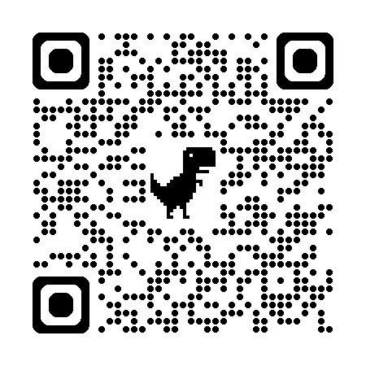
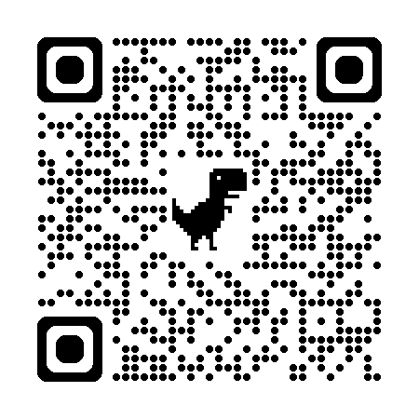
報告書を是非、ご覧ください。
・全国保健師長会・日本公衆衛生協会のＨＰに
報告書・概要版を掲載しています。
一次調査の結果の79事例(公表の同意あり分）及び二次調査の8事例の詳細も
掲載しております。
≪QRコード≫
8事例の保健師が保健活動を推進するプロセスでどのような「技」を駆使していたのか？
事業内容と保健師の技については以下を是非ご覧ください！
＜日本公衆衛生協会＞（ＱＲコード）
＜全国保健師長会＞（ＱＲコード）

Slide 47
事業班メンバー
≪分担事業者≫ | 生田 寛子 | 大分市保健所西部保健福祉センター 参事
≪協力事業者≫ | 木櫛 聖子 | 熊本市健康福祉局健康福祉部健康づくり推進課 副課長
 | 林 利恵子 | 北海道札幌市北区保健福祉部健康・こども課 課長
 | 池戸 啓子 | 東京都新宿区健康部落合保健センター 所長
 | 田谷 奈津世 | 東大阪市健康部保健所 次長
 | 野澤 憲子 | 千葉県安房健康福祉センター（安房保健所）副センター長（次長）
 | 伊藤 由紀子 | 西条市福祉部介護保険課 副課長
 | 西本 美和 | 大津市福祉部子ども未来局 子ども・若者政策課 課長
 | 麻原 きよみ | 大分県立看護科学大学 理事長 学長
 | 大河内 彩子 | 熊本大学大学院生命科学研究部環境社会医学部門看護学分野 地域・公衆衛生看護学講座 教授
 | 髙本 佳代子 | 聖マリア学院大学看護学部 地域看護学領域（公衆衛生看護学） 准教授
 | 小野 治子 | 大分県立看護科学大学広域看護学講座 地域看護学 講師
 | 藤内 修二 | 大分県福祉保健部理事兼豊肥保健所長
47

Slide 48
代議員総会での電子投票の導入について
令和８年度の第４８回代議員総会（福岡県開催）から、代議員選挙や議案審議に関する電子投票を予定しています。
専門業者に委託します。
十分なサポートがあるので
安心！！
【電子投票の流れ（イメージ）】
実施工程 | 支部・会員（代議員） | 事務局
令和8年6月頃 | 支部は会員から代議員を選出
令和8年●月頃 | 選出された代議員は、事務局に投票に使用する端末のメールアドレスを報告
 |  | テスト投票の案内メール送信
令和8年●月頃 電子投票テスト期間 | 代議員は事務局より送付されたURLから電子投票で使用する端末でテスト投票を実施
 |  | 代議員総会の案内メール送信 ※資料は例年通り郵送
令和8年11月 総会１週間～前日 | 代議員は資料を確認の上、送付されたURLから電子投票が可能
令和8年11月●日 総会当日 | 代議員は議事の説明を聞いた上で送付されたURLから、総会当日にその場で電子投票を実施 | 総会の会場にて投票結果を集計し公表
順次電子投票に向けて準備を進めていきますので、ご協力をお願いいたします。

Slide 49
